Slide 1
СП ДС «Золотой петушок» ГБОУ СОШ №2 п.г.т. Усть-Кинельский
ТЕМА: ОСОБЕННОСТИ КОРРЕКЦИОННО-РАЗВИВАЮЩЕЙ РАБОТЫ С ДЕТЬМИ С УО (УМСТВЕННОЙ ОТСТАЛОСТЬЮ)
Педагог-психолог Сергеева Т.Ю.

Slide 2
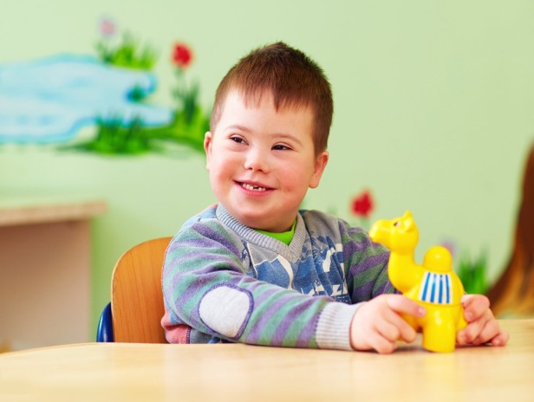
Понятие умственной отсталости
Умственная отсталость (УО) или олигофрения — это состояние, характеризующееся нарушениями психического развития в интеллектуальной, познавательной, эмоциональной и других сферах психики и приводящее к социальной дезадаптации.
Проявляется в первую очередь в отношении интеллекта, также в отношении эмоций,
воли, речи и моторики.

Slide 3
УО возникает под действием следующих факторов
наследственных, генетических, хромосомных — врождённые нарушения обмена веществ, синдром Дауна, Тернера, Клайнфельтера и другие;
внешних вредных внутриутробных — алкогольное поражение, различные внутриутробные инфекции;
послеродовых — асфиксия, черепно-мозговая травма, инфекции.

Slide 4
Причины и распространенность
Большой диапазон причин возникновения УО делает невозможным выделение какой-либо конкретной патогенетической закономерности. Однако во всех этих случаях ввиду различных механизмов возникают необратимые повреждения головного мозга, или наблюдается изначальное недоразвитие, неправильная структура и объём мозга.
Распространённость патологии в разных странах варьируется от 0,3% до 3%. Из них на долю людей с лёгкой УО приходится примерно 70-90%, на долю людей со средней и тяжёлой степенью тяжести — 10-30%, и только 0,1% больных страдают крайне тяжёлой степенью УО.

Slide 5
Симптомы умственной отсталости (олигофрении)
Следует понимать, что УО — это не только состояние интеллектуальной слабости. Она является комплексом патологий психики, который включает:
недоразвитие в эмоционально-волевой сфере — эмоциональная лабильность, агрессивность, гипобулия (снижение воли), гипотимия (стойкое ухудшение настроения), безынициативность и другое;
недостаточность абстрактного мышления — конкретизация, неспособность к обобщению;
нарушения внимания и памяти — повышенная отвлекаемость, плохая кратковременная память;
проблемы с речью;
трудности с обучаемостью;
проблемы социализации.

Slide 6
Цель коррекционно-развивающей работы с детьми с УО
научно-обоснованная организации коррекционно-педагогического процесса с едиными требованиями к ребенку с целью своевременной коррекции речевых, сенсорных, умственных, моторных нарушений, профилактики последующей школьной неуспеваемости, социальной адаптации в условиях ДОУ.

Slide 7
Диагностический блок
Организация комплексного медико-психолого-педагогического изучения ребенка с целью его реабилитации.
Задачи блока: - изучение качественных особенностей психологического развития ребенка; - выявление «уровня обучаемости» (степени владения знаниями, умениями и навыками в соответствии с возрастными возможностями); - определение характера динамики обучаемости; - определение эффективности реализации индивидуальной программы развития ребенка.

Slide 8
Коррекционно-развивающий блок
Развитие компенсаторных механизмов становления деятельности ребенка, преодоление и предупреждение вторичных отклонений.
Задачи блока:
развитие и коррекция недостатков эмоционально-волевой сферы и формирующейся личности;
коррекция познавательной деятельности и целенаправленное формирование высших психических функций;
развитие речи, коммуникативной деятельности и коррекция их недостатков;
формирование ведущих видов деятельности;
формирование у детей способов ориентировки в окружающей действительности.

Slide 9
Воспитательно-образовательный блок
Становление нравственных основ личности, социально- приемлемого поведения в обществе. Развитие ориентировочной и познавательной деятельности, укрепление взаимосвязи между основными компонентами мыслительной деятельности.
Задачи блока:
социально-нравственное развитие;
познавательное развитие;
эстетическое развитие;
формирование и развитие основных видов деятельности детей дошкольного возраста для каждого периода.

Slide 10
Планируемые результаты освоения рабочей программы
Сформировано представление о самом себе, овладевают элементарными навыками для выстраивания адекватной системы, положительных личностных оценок, позитивного отношения к себе.
Сотрудничают со взрослыми и сверстниками, овладевают навыком продуктивного взаимодействия в процессе совместной деятельности.
Сформировано адекватное восприятие окружающих предметов и явлений.
Положительно относятся к предметам живой и неживой природы. Заложены первоначальные экологические мироощущения.
Выработаны нравственные отношения к позитивным национальным традициям и общечеловеческим ценностям.
Формируются перцептивные действия (рассматривания, выслушивания, ощупывания). Начинают овладевать системой сенсорных эталонов. Соединяют сенсорный опыт со словом.

Slide 11
Планируемые результаты освоения рабочей программы
Начинают усваивать количественные и качественные отношения между предметами, сопоставлять предметы по форме, величине, пространственному расположению и по количеству.
У детей формируется представление о различных предметах и явлениях окружающей действительности, о человеке, видах его деятельности и взаимодействия с природой.
Развивается речь и коммуникативные способности во всех видах детской деятельности, в повседневной жизни, в процессе общения с членами семьи, со взрослыми, сверстниками.
Развивается мелкая моторика, сформировано хватание, выделение каждого пальца, выработана согласованность действий обеих рук, определена ведущая рука.
Дети интересуются игрушками, могут выполнять предметно - игровые действия, начинают играть со сверстниками.

Slide 12
Правило трех «нет» в работе с детьми с УО
Не унижать и не сравнивать в негативном ключе умственно отсталого ребенка с другими детьми. Так как ребенок понимает, что о нем говорят или что с ним делают.
Не опускать руки. Необходимо создавать среду, в которой он попробует разные новые действия, воспитатель познакомит его с ними. Это будет развивать его умения, и обогащать его жизнь.
Не стыдить. Такой ребенок не может усилием воли или под влиянием этого чувства стать умнее, выполнить задание правильно или быстрее понять педагога.

Slide 13
Правило трех «да» в работе с детьми с УО
Давать много заданий на развитие мелкой моторики и восприятия. С сенсорной стимуляции начинается стимуляция психического развития.
Наблюдайте за ребенком, фиксируйте динамику его эмоций, когниции, мотивации и поведения. Любой прогресс по каждому из этих показателей – это большой шаг в развитии ребенка.
Подкреплять положительные действия и умения важные для ребенка. Это помогает закрепить у него необходимые качества и навыки. Поэтому хвалите, проявляйте внимание, демонстрируйте радость и гордость за его достижения или действия.

